Slide 1

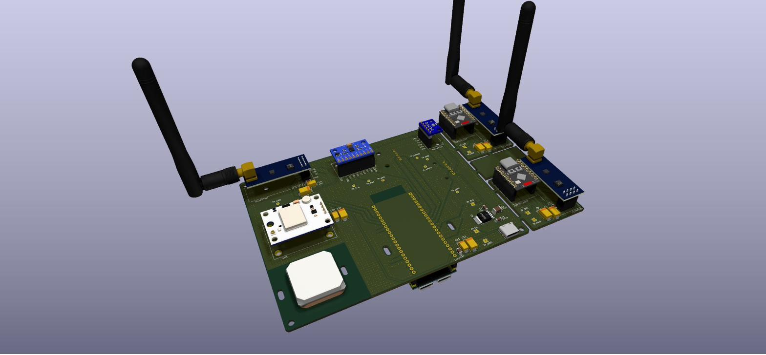
Diseño e implementación de una plataforma experimental de instrumentación aviónica
Autor: Arnau [Apellidos]
Directores: Juan Mon González y Javier Gago Barrio
Grado en Ingeniería en Vehículos Aeroespaciales
ESEIAAT - UPC
Convocatoria Primavera 2026
Nodo transmisor - render KiCad
Notes:
PORTADA (~30 s). Presentate, di el titulo y el objetivo en una frase: una plataforma experimental de bajo coste que emula instrumentacion avionica y recorre toda la cadena, del sensor a la pantalla. RELLENA: tu nombre completo. TIEMPO TOTAL OBJETIVO: ~18 min hablado + demo, nunca pasar de 20.

Slide 2









Índice
1. Motivación y objetivo
5. Telemetría ARINC 429
2. Arquitectura del sistema
6. Visualización: el PFD
3. Diseño hardware: la PCB
7. Validación y resultados
4. Firmware y fusión sensorial
8. Conclusiones y demo
Notes:
INDICE (~20 s). Enuncia el recorrido rapido sin detenerte. Sirve para que el tribunal sepa la estructura.

Slide 3

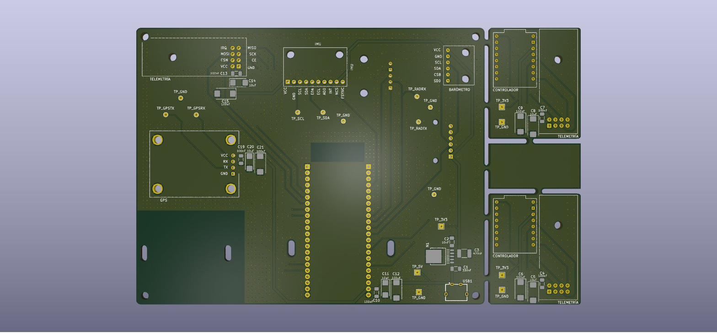


Motivación
Instrumentación cara y cerrada
Los sistemas comerciales son costosos y propietarios, poco accesibles para docencia.
Hueco didáctico
Faltan plataformas abiertas que muestren toda la cadena, del sensor a la pantalla.
Plataforma desarrollada
Hoy es viable a bajo coste
Los sensores MEMS y los microcontroladores potentes permiten replicar la cadena.
< 100 €
coste de materiales
Notes:
MOTIVACION (~1,5 min). Tres ideas: la instrumentacion comercial es cara y cerrada; falta material didactico que ensene la cadena completa; hoy es viable hacerlo por menos de 100 EUR con sensores MEMS y microcontroladores. Enlaza con el objetivo.

Slide 4

Objetivo
Plataforma experimental de bajo coste que recorre la cadena completa: del sensor a la pantalla.
PCB
Firmware
PFD
Integra el microcontrolador y los sensores en una placa propia.
Adquiere, calibra, fusiona y transmite los datos.
Muestra los parámetros en disposición Basic-T en tiempo real.
Notes:
OBJETIVO (~1,5 min). El objetivo es disenar e implementar la plataforma. Resultado: tres subsistemas (PCB, firmware, PFD) que operan como un solo sistema. Apoyate en las tres tarjetas.

Slide 5

Requisitos
Objetivos medibles derivados de normas aeronáuticas de referencia.
RF
Funcionales
RP
Rendimiento
RC
Restricciones
RN
Normativos
Objetivos clave
Latencia extremo a extremo < 200 ms
Refresco del PFD >= 30 FPS
Actitud dentro de +-3°
Posicionamiento GNSS <= 2,5 m CEP
Coste de materiales < 100 €
Alimentación por USB-C, software abierto
Normas seguidas como referencia: AC-25-11B · SAE AS8034C · ARINC 429 · HF-STD-001B · 14 CFR 25.1321/1322
Notes:
REQUISITOS (~1 min). NO leas la tabla entera. Di que fijaste objetivos medibles derivados de normas aeronauticas y nombra 2 o 3 (latencia, actitud, GNSS, coste). Anticipa que al final mostraras el cumplimiento. Pregunta tipica del tribunal: por que esos umbrales si no buscas certificacion -> son orientativos, coherentes con la norma, para tener criterios objetivos.

Slide 6
Arquitectura del sistema
Arquitectura transmisor - receptor con enlace inalámbrico.
Sensores
IMU · Baro · GNSS
ToF · Radar
MCU Transmisor
ESP32-S3
Transceptor RF
NRF24L01+
MCU Receptor
ESP32-C3
PC / PFD
Processing
I2C / UART
SPI
RF
USB
>
>
>
>
Cada paquete: tres palabras ARINC 429 fijas (actitud y rumbo, 20 Hz) y cinco slots multiplexados sobre el enlace de radio.
Notes:
ARQUITECTURA (~2,5 min). Es la columna vertebral. Recorre el diagrama de izquierda a derecha: sensores -> MCU transmisor (ESP32-S3) -> transceptor RF (NRF24) -> MCU receptor (ESP32-C3) -> PC con el PFD. Menciona los buses (I2C/UART, SPI, RF, USB).

Slide 7
Decisiones de diseño: arquitectura y enlace
Por qué dos nodos, un enlace de radio y telemetría ARINC 429.
Partición transmisor / receptor
Capa lógica ARINC 429
Trazabilidad con la práctica aeronáutica real.
Valor docente: etiquetas, BNR, paridad y SSM.
Palabra de 32 bits ya estructurada; sin diseñar un formato desde cero.
Refleja la arquitectura real de una aeronave.
Da movilidad al nodo de sensores frente al PC fijo.
Añade un enlace inalámbrico con valor docente.
Enlace de radio: RF 2,4 GHz (ISM)
Descartados cable serie, WiFi-UDP y Bluetooth / BLE.
Elegido por baja latencia, alcance suficiente y bajo coste.
El payload de 32 B del NRF24 equivale exactamente a 8 palabras ARINC 429 de 32 bits.

Slide 8
Hardware: diseño de la PCB
Render isométrico (KiCad)
Vista superior (KiCad)
Placa propia de 2 capas (180 x 115 mm), fabricada en JLCPCB.
Núcleo ESP32-S3 con la suite de sensores: IMU, barómetro, GNSS, ToF y radar.
Alimentación por USB-C con LDO a 3,3 V; raíl de 5 V para los módulos que lo requieren.
Notes:
HARDWARE - DISENO (~1,5 min). Placa propia de 2 capas, 180x115 mm, fabricada en JLCPCB. ESP32-S3 + suite de sensores. Alimentacion USB-C con LDO a 3,3 V. Ensena los renders.

Slide 9
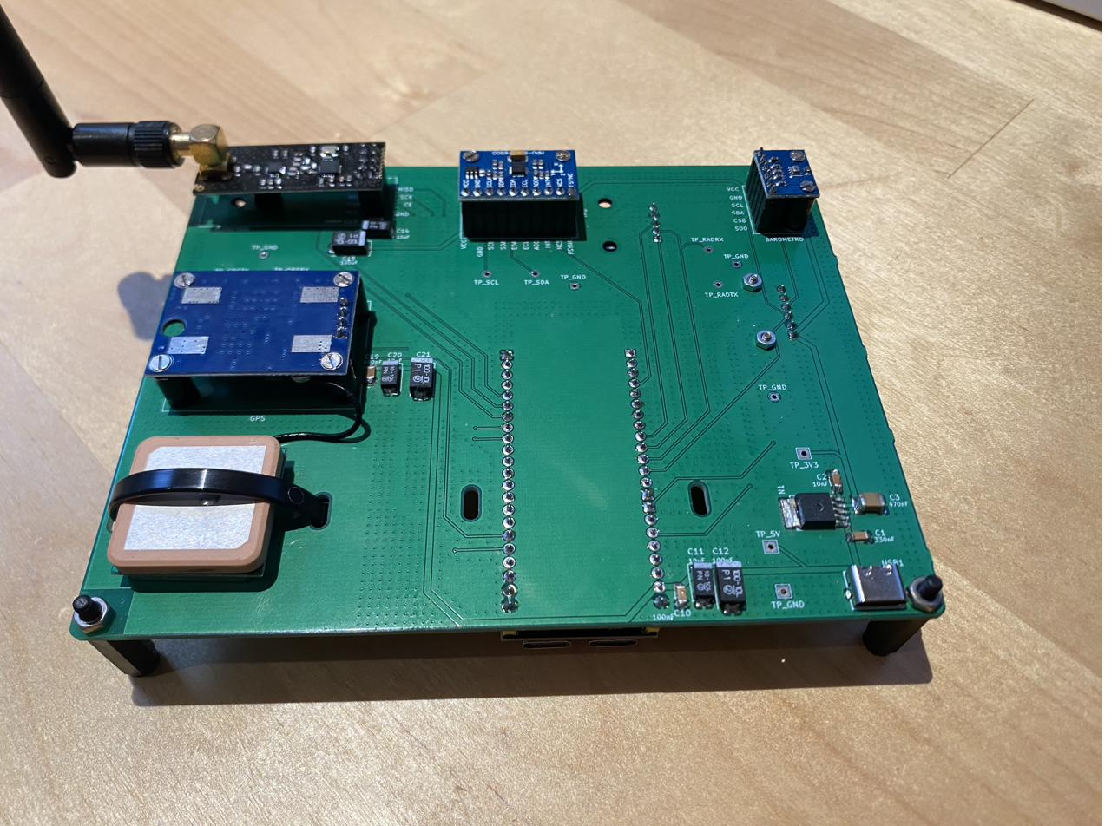
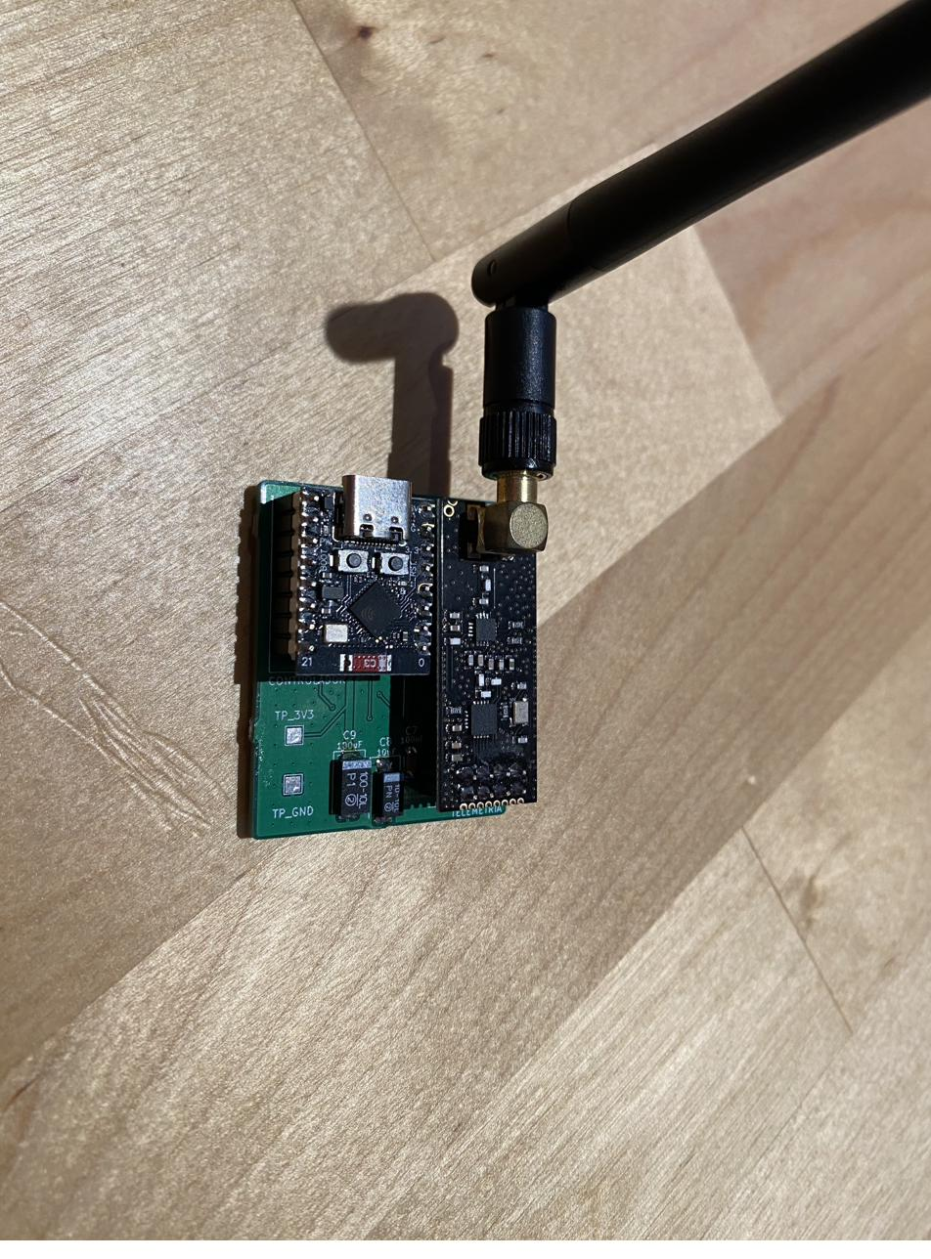
Hardware: la placa fabricada
Del diseño a la placa real, montada y verificada eléctricamente.
Nodo transmisor montado
Nodo receptor (ESP32-C3)
Notes:
HARDWARE - PLACA REAL (~1 min). El paso de diseno a hardware fisico, montado y verificado electricamente. Transmisor (izq.) y receptor (der.). El hardware real causa buena impresion: detente un segundo.

Slide 10

Selección del filtro de fusión
Comparativa de algoritmos sobre el ESP32: coste de cómputo frente a precisión.
Alternativas consideradas
Mahony (seleccionado)
Compensa la deriva del giroscopio con su término integral (PI).
Coste de cómputo bajo, adecuado para el ESP32.
Respuesta transitoria ajustable mediante Kp y Ki.
Avalado por estudios recientes en plataformas ESP32.
Filtro complementario: un parámetro, sin estimación de bias ni corrección de la deriva.
Madgwick: precisión similar, sin ajuste independiente del transitorio.
EKF / UKF: mayor coste de cómputo, no justificado en este alcance.
Filtro de partículas: máxima precisión, inviable en tiempo real sobre el ESP32.
Referencias: Mahony (2008) · Cocoli y Badia (2023) · Uyar (2024) · Gui et al. (2015)

Slide 11
Firmware: fusión sensorial (AHRS)
Filtro Mahony MARG (complementario) para actitud y rumbo en tiempo real.
Cuaternión inicializado analíticamente: actitud válida desde el arranque.
Calibración con todos los periféricos activos y la radio transmitiendo.
Kp = 3,0 · Ki = 1,0 · fusión a 100 Hz
Acelerómetro
Mahony
MARG
Giróscopo
Magnetómetro
Actitud y rumbo
Notes:
FIRMWARE - FUSION (~1,5 min). Filtro Mahony MARG: combina acelerometro, giroscopo y magnetometro para dar actitud y rumbo estables a 100 Hz. Parametros Kp=3,0 y Ki=1,0 (los del slide y la memoria). Cuaternion inicializado analiticamente desde acelerometro y magnetometro: actitud valida desde el arranque, el integrador solo sigue la deriva lenta. Importante: la calibracion del magnetometro se hace con todo activo y la radio emitiendo. Si preguntan por tilt-compensation: la rotacion a marco tierra del filtro ya lo hace.

Slide 12
Telemetría: ARINC 429 sobre NRF24
Pitch
Roll
Heading
Slot 3
Slot 4
Slot 5
Slot 6
Slot 7
#0
#1
#2
#3
#4
#5
#6
#7
Fijos (20 Hz)
Multiplexados (planificador EDF)
8 palabras ARINC 429 x 32 bits = 32 B (payload del NRF24), enviado a 20 Hz.
Se reutiliza la capa lógica del estándar ARINC 429 sobre el enlace de radio.
El planificador EDF reparte los slots: baro, VSI, radar y ToF a 10 Hz; GNSS y estado a 5 Hz.
Enlace a 250 kbps; alcance en interior ~100 m, justificado por margen de diseño.
Notes:
TELEMETRIA ARINC (~1,5 min). El diferenciador. Se reutiliza la capa logica de ARINC 429 sobre la radio. 8 palabras de 32 bits = 32 B, justo el payload del NRF24. Tres palabras fijas (actitud y rumbo a 20 Hz) y cinco multiplexadas con un planificador EDF que prioriza el parametro mas atrasado: baro, VSI, radar y ToF a 10 Hz; GNSS y estado a 5 Hz. Alcance ~100 m por margen de diseno, no medido.

Slide 13
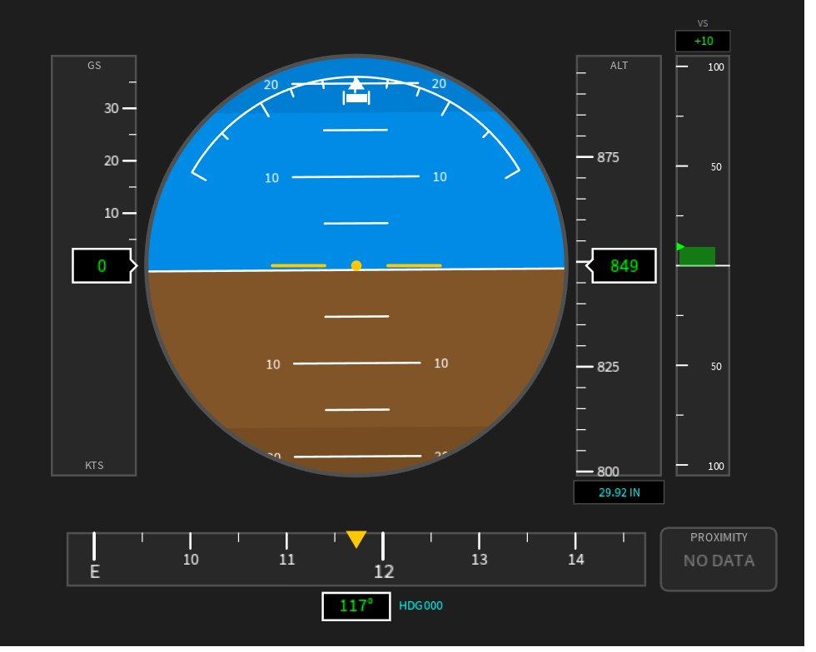
Visualización: el PFD (Basic-T)
Horizonte artificial centro - cabeceo y alabeo
Velocidad izquierda - GNSS
Altitud derecha - barométrica
Rumbo inferior - magnético
Proximidad y VSI distancia al suelo y vel. vertical
Disposición Basic-T conforme al patrón de la AC 25-11B (RN01). Cierra la cadena del sensor a la pantalla.
PFD en Processing
Notes:
PFD (~1,5 min). Disposicion Basic-T conforme al patron de la AC 25-11B (RN01): horizonte al centro, velocidad izquierda, altitud derecha, rumbo abajo. Cierra la cadena del sensor a la pantalla. Desarrollado en Processing.

Slide 14

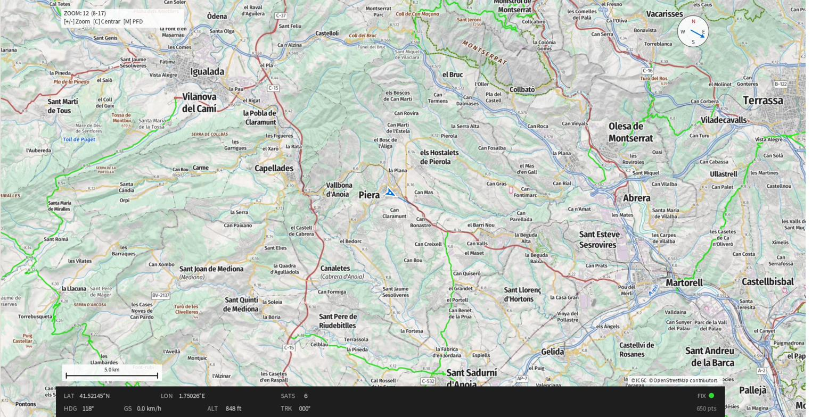
Navegación: vista de mapa
Vista independiente del PFD, conmutable por teclado: traza la posición GNSS.
Traza de posición sobre teselas topográficas offline del ICGC
Teselas precargadas en disco; la descarga en línea bajo demanda queda como trabajo futuro.
Notes:
MAPA (~45 s). Pantalla independiente del PFD que traza la posicion GNSS sobre cartografia. Teselas offline del ICGC, vista conmutable por teclado; la descarga en linea queda como trabajo futuro. Puedes pasar rapido.

Slide 15
Validación: cumplimiento de requisitos
ID | Objetivo | Resultado | Estado
RP01 | Latencia < 200 ms | ~85 ms | Cumple
RP02 | Refresco del PFD >= 30 FPS | 60 FPS | Cumple
RP03 | Actitud >= 20 Hz | 20 Hz | Cumple
RP04 | Actitud dentro de +-3° | error máx. 1,8° | Cumple
RP05 | GNSS <= 2,5 m CEP | 1,00 m CEP50 | Cumple
RP06 | Alcance de decenas de m (interior) | ~100 m | Cumple
Todos los requisitos funcionales (RF01-RF09) también quedan cubiertos con el sistema integrado.
Notes:
CUMPLIMIENTO (~2 min). Diapositiva clave. Todos los requisitos de rendimiento se cumplen. Destaca: latencia ~85 ms frente a 200, actitud 1,8 grados frente a 3, GNSS 1,00 m CEP50 frente a 2,5, 60 FPS y ~100 m. Y los funcionales tambien. IMPORTANTE para preguntas: ten claro que la latencia de ~85 ms es presupuesto de diseno, no medida directa; preparate a justificarlo.

Slide 16

Validación: cifras de mérito
1,8°
1,00 m
error máx. de actitud, medido en estático (req. +-3°)
~85 ms
CEP50 GNSS, medido en estático
latencia extremo a extremo, cota analítica (< 200 ms)
objetivo <= 2,5 m (RP05)
~100 m
alcance en interior, por margen de diseño (no medido)
Notes:
CIFRAS DE MERITO (~1 min). Cuatro numeros con su naturaleza explicita: CEP50 1,00 m y actitud 1,8 grados son medidos en estatico; la latencia de 85 ms es cota analitica de peor caso; el alcance de 100 m es margen de diseno de la hoja de datos, no medido. Decirlo tal cual transmite rigor y desactiva las preguntas de si se ha medido.

Slide 17

Conclusiones
Objetivo cumplido: los tres subsistemas integrados operan como un único sistema.
Cadena completa del sensor a la pantalla, con acceso a las magnitudes intermedias.
Plataforma abierta y replicable por menos de 100 € en materiales.
Limitaciones asumidas: sin redundancia y rumbo en interior limitado por el entorno magnético.
Notes:
CONCLUSIONES (~1,5 min). Objetivo cumplido, cadena completa, plataforma abierta y replicable por menos de 100 EUR. Se honesto con las limitaciones: sin redundancia y rumbo en interior limitado por el entorno magnetico.

Slide 18


Trabajo futuro
Cartografía en línea
Descargar las teselas bajo demanda y cubrir más niveles de zoom.
Integración en vuelo
Adaptar el sistema para instalarlo en un vehículo aéreo real.
Caracterización del enlace
Medidas reales de alcance y de tasa de pérdida de paquetes.
Radar como fuente de proximidad
Integrar el HLK-LD2410C en el indicador una vez estabilizada su lectura.
Notes:
TRABAJO FUTURO (~45 s). Cuatro lineas: cartografia en linea, caracterizacion real del enlace (alcance y perdida de paquetes), radar como fuente de proximidad, e integracion en vuelo. Las dos centrales cierran los puntos aplazados en la validacion.

Slide 19
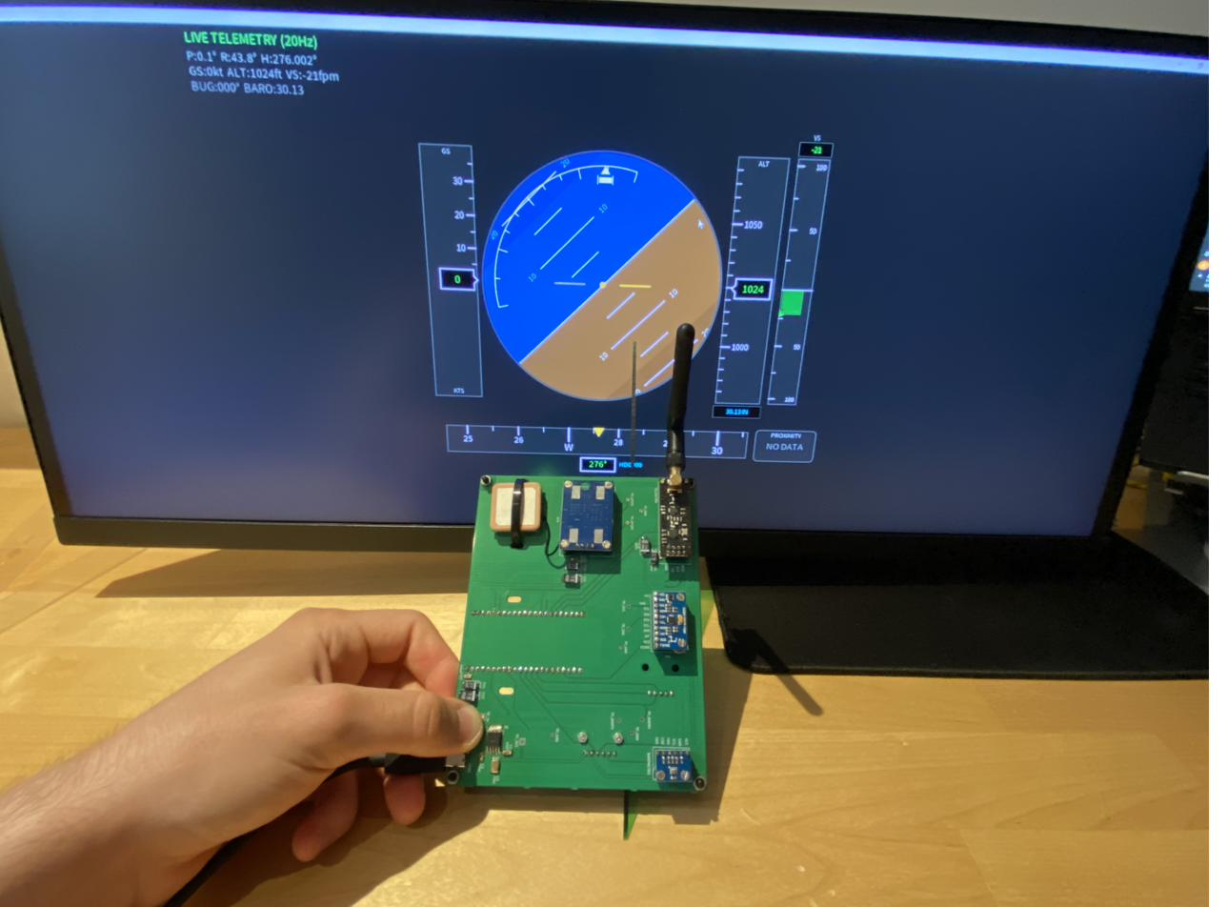

Gracias
Demostración en directo de la plataforma: actitud, rumbo, altitud y posición en tiempo real.
¿Preguntas?
Arnau [Apellidos] · ESEIAAT - UPC · Primavera 2026
Plataforma en funcionamiento
Notes:
DEMO + GRACIAS. Lanza la demo: inclina la placa (horizonte responde), gira (rumbo responde), ensena altitud/VSI y un fix GNSS sobre el mapa. REGLA DE ORO: ten un video de respaldo de 60-90 s por si falla la radio, el USB o el proyector. Logistica: lleva tu portatil, prueba el proyector antes y ten la placa encendida y emparejada antes de entrar. Cierra con un gracias y abre el turno de preguntas.

